Slide 1
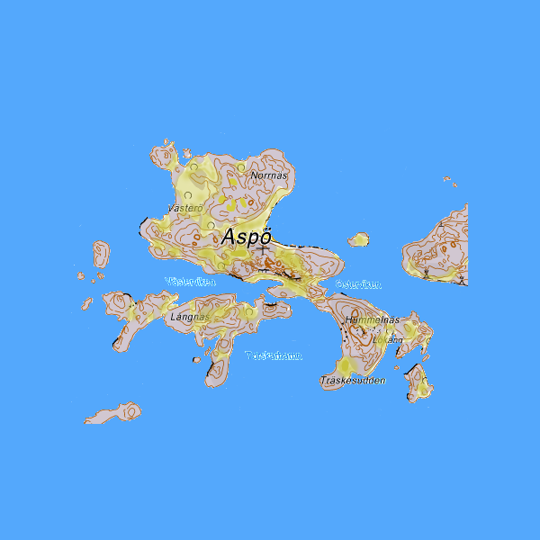
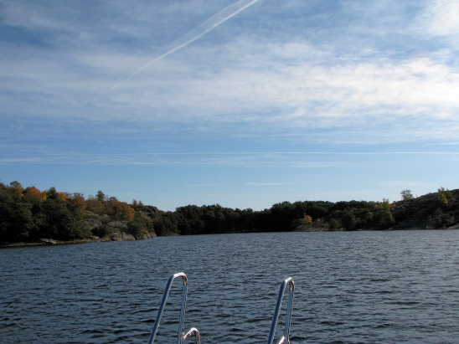
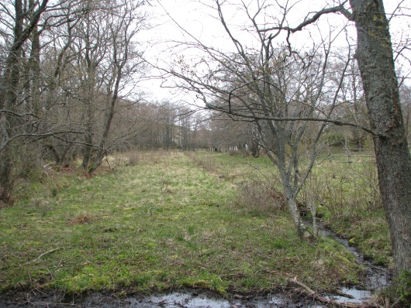
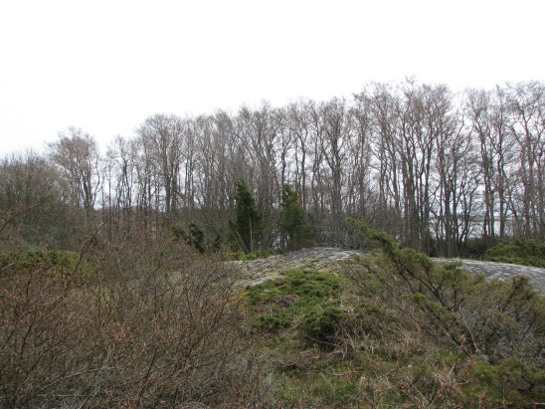
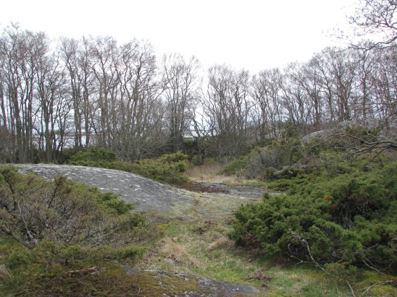
A
B
C
D
Bild 2. Kartan beskriver Aspö på 1200-talet, då havsvattennivån var ca 5 m högre än idag. Itinerariets Aspö, Refholm och Malmö kunde här motsvaras av de delar som idag kallas Norrnäs, Långnäs och Hummelnäs. Bilderna visar hur terrängen kring sundet ser ut år 2015.

Slide 2
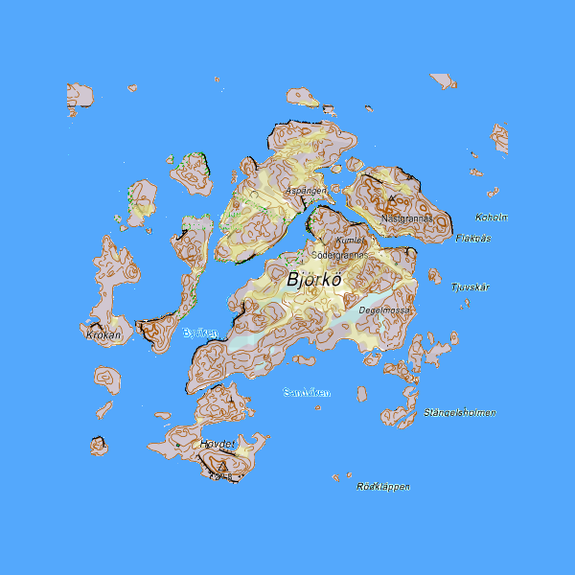
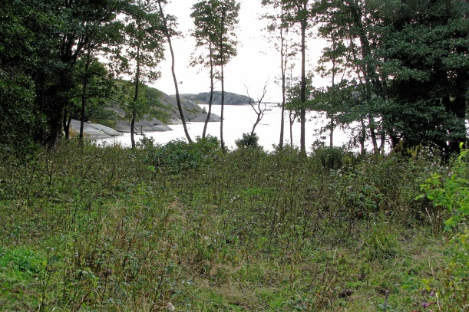
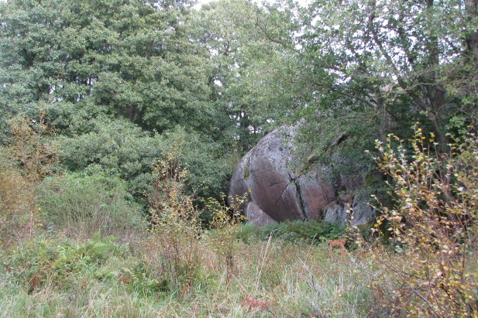
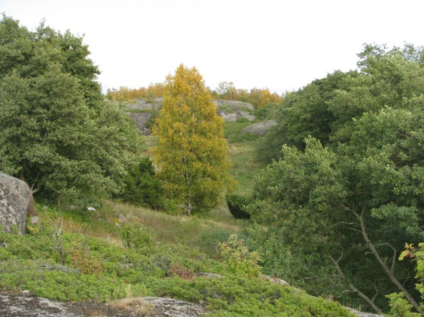
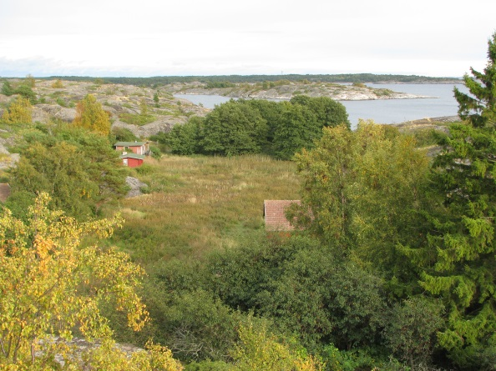
A
B
C
D
Bild 3. Kartan beskriver Björkö på 1200-talet, då havsvattennivån var ca 5 m högre än idag. Itinerariets Aspö, Refholm och Malmö kunde här motsvaras av de delar som idag kallas Södergrannas, Aspängen och Nästgrannas. Bilderna visar hur terrängen kring sundet ser ut år 2015.

